Slide 1
基于数据挖掘的学生画像与学业预警方法研究
汇报人：郭伟超

Slide 2
01
论文简介
随着物联网、大数据和人工智能技术的飞速发展，各行业信息化水平不断提高。信息化的发展为教育的变革提供了重要条件，而探索智慧课堂、构建智慧校园已成为学校变革的必然之路。《中国教育现代化 2035》中指出，结合大数据、机器学习等技术，构建一个数字化、智能化的智慧校园平台，实现智慧教育、智慧管理和智慧服务，是当前教育信息化发展的必然趋势。在智慧校园建设过程中，许多高校仍然沿用传统的学生管理方式，简单地按专业、成绩等条件划分学生，缺乏针对学生行为特点的个性化管理及服务。本文将机器学习技术应用到学生画像和学业预警的研究中，构建学生数据画像和学业预警模型，帮助高校教育管理人员全面认识学生、精准预测学生和个性化服务学生。

Slide 3
02
主要研究内容
对原有的K-means算法和SVM算法中存在的缺陷进行说明，并提出了相应的改进算法
K-means算法：
K-means 算法对大型数据进行聚类分析时，往往能够取得不错的效果，但是 K-means算法也存在着一些问题，比如聚类簇数和初始聚类中心需要人为确认，如果这两个参数选择不合理，容易使算法陷入局部最优。
SVM分类模型：
线性不可分的SVM分类模型核函数使用高斯核，高斯核 SVM 分类模型有两个非常重要的参数γ与 gamma。其中γ为惩罚系数，γ的值如果设置的太高，对误分类点的惩罚度就会很高，容易造成过拟合，反之容易造成欠拟合。gamma 则是高斯核自带的一个参数，它决定了数据集中数据从低维空间映射到高维空间后的分布情况。gamma 的值设置的过大，容易造成过拟合，反之容易造成欠拟合。

Slide 4
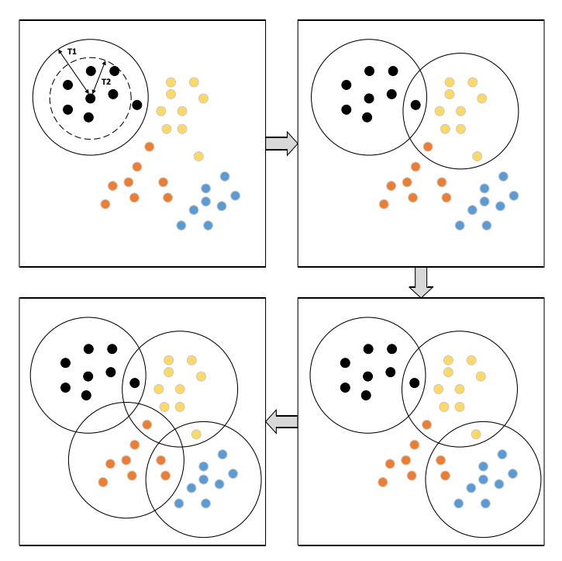
03
算法改进
K-means 算法在学生数据画像的应用中，存在 K 值和初始中心需要人为选择的缺点。针对这个问题，对 K-means 进行了两方面的改进。一方面，使用 Canopy 算法进行初步聚类，将结果提供给 K-means 作为 K 值的参考，消除了 K 值选取的不确定性。另一方面，利用最大最小距离算法选择距离较远的 K 个样本作为 K-means 的初始聚类中心，避免了随机选择初始聚类中心容易陷入局部最优的问题。
最大最小距离算法
Canopy
消除K值选取不确定性
避免陷入局部最优

Slide 5
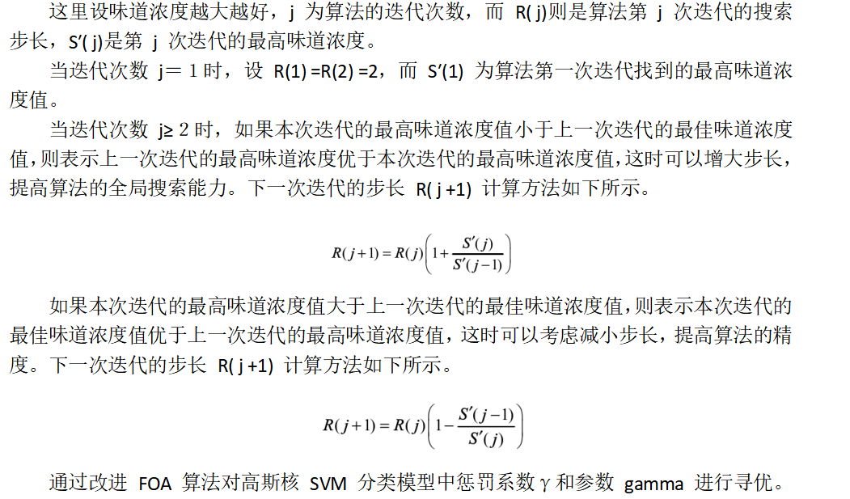
03
算法改进
本文计划采用 FOA 算法来对 SVM分类模型进行超参数寻优，选择最佳的惩罚系数γ和 gamma 参数，并针对 FOA 算法每次迭代搜索步长范围固定的缺点，提出了一种自适应步长的方法来提高 FOA 算法的效率。

Slide 6
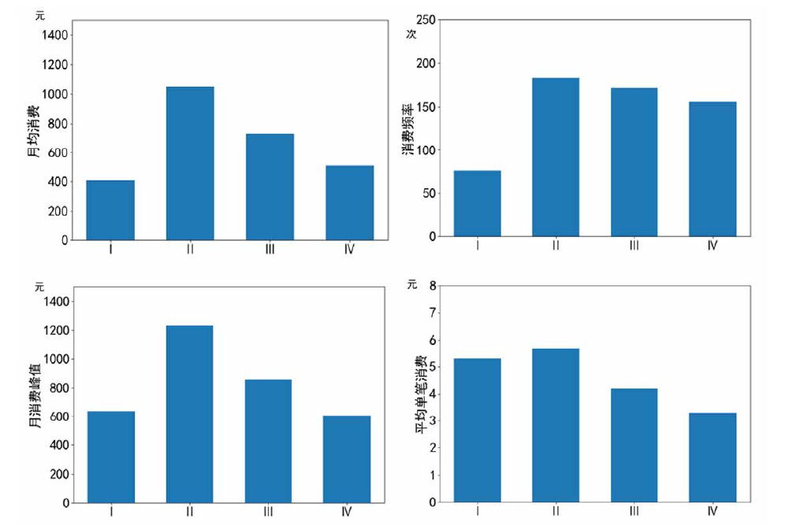
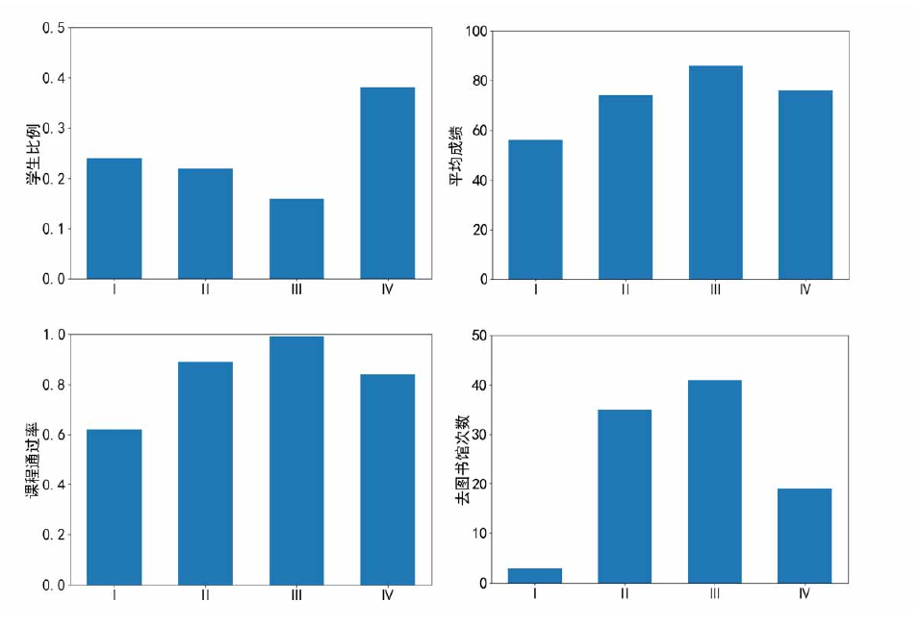
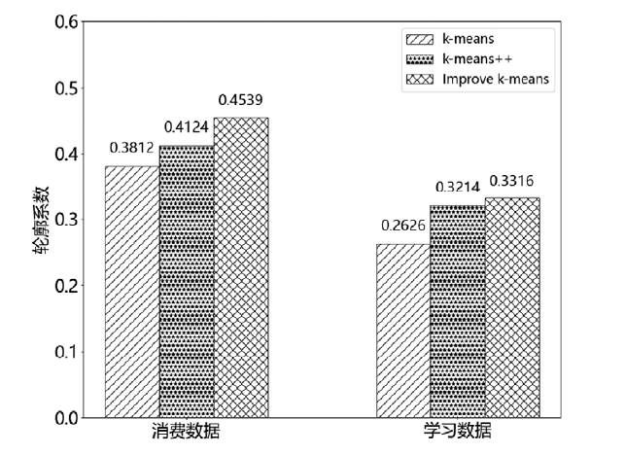
04
实验结果分析
改进后的K-means算法相较于原本算法轮廓系数较高，在聚类效果上有明显提高。

Slide 7
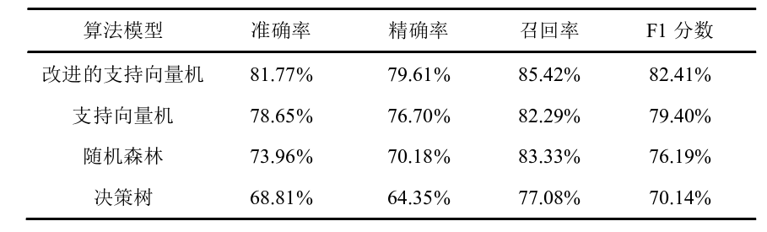
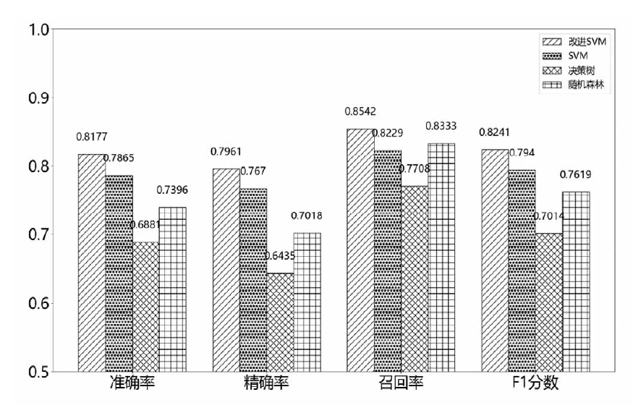
04
实验结果分析
改进后的SVM分类模型在准确率、精确率、召回率和 F1 分数四个指标上均优于决策树、随机森林和传统 SVM 算法，可以有效的对无法顺利毕业的学生进行预警，对高校学生的教育管理具有重要意义。

Slide 8
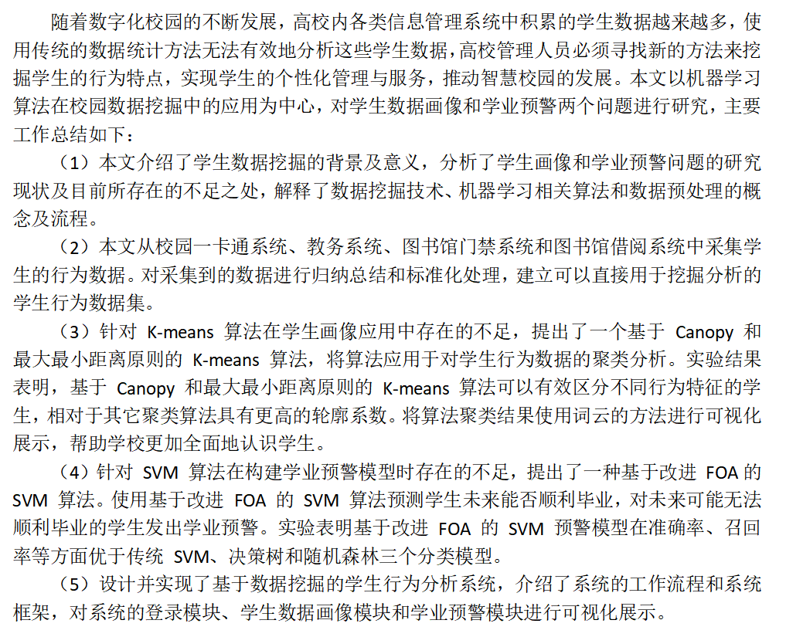
05
总结
作者对于自己的研究成果进行了详细总结归纳，提出研究此项成果的意义。

